Slide 1
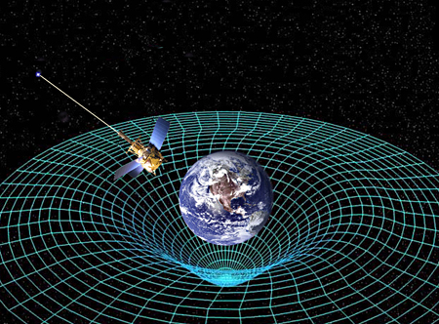
ΒΑΡΥΤΟΜΑΓΝΗΤΙΚΑ ΦΑΙΝΟΜΕΝΑ
Συντονισμός: Δημήτριος Πολύζος
Υπεύθυνος Καθηγητής: Α.Κεχαγιάς

Slide 2
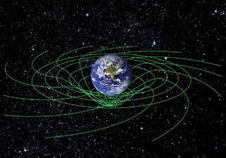
Γενική θεωρία της σχετικότητας
Αναπτύχθηκε απο τον Άινστάιν και υποστηρίζει οτι μεγάλα σώματα οπως η Γη, στρεβλώνουν το χωροχρόνο που βρίσκονται, οπως μια βαριά σφαίρα ενα λαστιχένιο σεντόνι.

Slide 3
Για την επαλήθευση της Γενικής Σχετικότητας ο Άλμπερτ Αϊνστάιν είχε προτείνει τρία πειραματικά τεστ:
Τη μέτρηση της εκτροπής του φωτός των αστεριών καθώς οι ακτίνες περνούν πολύ κοντά από τον Ήλιο.
Μια θεωρητική πρόβλεψη για τη μετατόπιση του περιηλίου του Ερμή.
Τη μετατόπιση φάσματος προς το ερυθρό λόγω της βαρύτητας.

Slide 4
Η πιο διάσημη πρώιμη πειραματική επαλήθευση της γενικής σχετικότητας έγινε το 1919 απο τον Sir Arthur Stanley Eddington, κατά τη διάρκεια μιας ηλιακής έκλειψης.

Slide 5
"Έχουμε δει δύο από τις τρεις πτυχές ενός στρεβλωμένου χωροχρόνου. Έχουμε δει τη στρέβλωση του χώρου και τη στρέβλωση του χρόνου. Δεν έχουμε δει όμως ποτέ, τη συστροφή του χώρου εν κινήσει«.
Kip Thorn
Τεχνολογικό Ινστιτούτο της Καλιφόρνιας
Γεωδαιτικό φαινόμενο
Μετρήθηκε πρώτη φορά 1988

Slide 6
ΒΑΡΥΤΟΜΑΓΝΗΤΙΣΜΟΣ
Η θεωρία επίσης προβλέπει ότι τα μαζικά σώματα θα "τραβήξουν", το χώρο και τον χρόνο, μαζί τους καθώς περιστρέφονται - μια επίδραση που καλείται βαρυτομαγνητισμός.

Slide 7
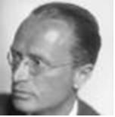
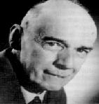
Το προαναφερθέν φαινόμενο επιβεβαιώθηκε απο τους Joseph Lense και Hans Thirring. Έχει μείνει γνωστό ως φαινόμενο Lense-Thirring ή frame-dragging.
Joseph Lense
Hans Thirring

Slide 8
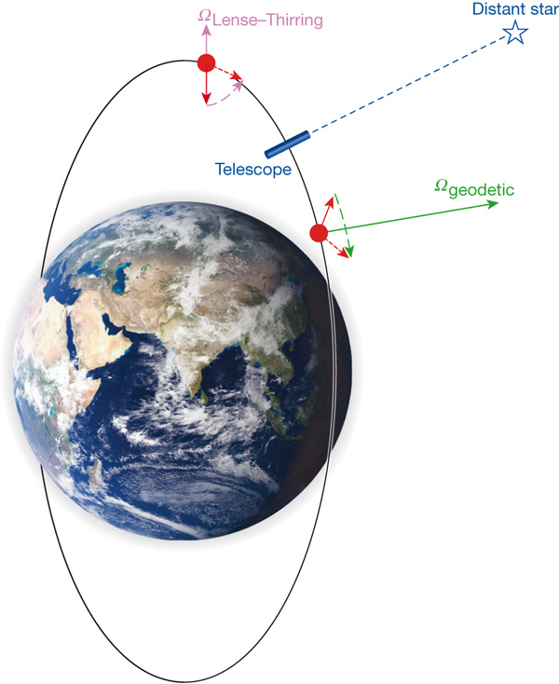
Φαινομενο Lense - Thirring
Το φαινόμενο είναι ιδιαίτερα σημαντικό, γιατί πρόκειται να μελετήσουμε ακραίες καταστάσεις, όπως η περιστροφή των κβάζαρ ή την περιστροφή των πιδάκων της ύλης ή της ακτινοβολίας γύρω από τις μαύρες τρύπες.

Slide 9
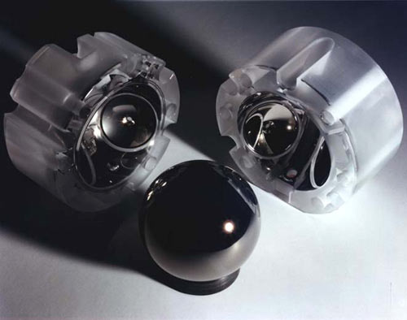
Τι επαληθεύουν τα γυροσκόπια?
Ο στροβιλισμός του χωρόχρονου λόγω περιστροφής της Γης - Ένα περιστρεφόμενο ογκώδες σώμα (σαν τη Γη) στροβιλίζει το χώρο και το χρόνο γύρω της. Ένα γυροσκόπιο που βρίσκεται σε τροχιά γύρω από τη Γη δέχεται μια εξαιρετικά μικρή δύναμη, ακριβώς λόγω αυτού του στροβιλισμού, που τείνει να του προκαλέσει μια κλίση από το επίπεδο της τροχιάς του, εξαιτίας του γεγονότος ότι η Γη το παρασύρει μαζί της. Η δύναμη αυτή ονομάζεται βαρυτομαγνητική (gravitomagnetism).
Γεωδαιτικό φαινόμενο - Σύμφωνα με τη Γενική Θεωρία της Σχετικότητας του Αϊνστάιν , ο χώρος και ο χρόνος όταν βρίσκονται κοντά σε ένα ογκώδες σώμα είναι στρεβλωμένοι. Σε ένα γυροσκόπιο, που βρίσκεται σε τροχιά κοντά στη Γη, αυτή η διαστρέβλωση (λόγω μάζας της Γης) το οδηγεί σε μια κλίση του άξονα περιστροφής του γυροσκοπίου στο επίπεδο της τροχιάς.

Slide 10
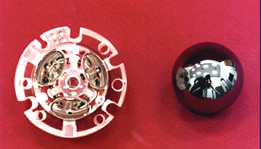
Στην καρδιά του σκάφους βρίσκονται 4 σφαίρες από χαλαζία οι οποίες είναι οι τελειότερες σφαίρες που έχουν ποτέ δημιουργηθεί.
Οι σφαίρες αυτές, οι οποίες είναι ένα είδος γυροσκόπιου, θα περιστρέφονται σε έναν θάλαμο κενού ο οποίος ψύχεται κοντά στο απόλυτο μηδέν.

Slide 11
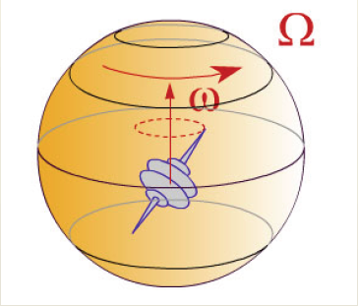
Περιστρεφόμενη σφαίρα ύλης (Γη)- γυροσκόπιο στο εσωτερικό
Λόγος συχνοτήτων:
Όπου ω = συχνότητα περιστροφής γυροσκόπιου
Ω = συχνότητα περιστροφής σφαίρας
M = μάζα σφαίρας
R = ακτίνα σφαίρας

Slide 12
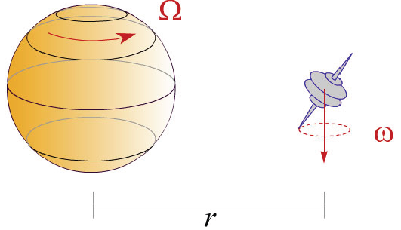
Περιστρεφόμενη σφαίρα ύλης (Γη)-γυροσκόπιο στο εξωτερικό
Λόγος συχνοτήτων:
Όπου ω = συχνότητα περιστροφής γυροσκόπιου
Ω = συχνότητα περιστροφής σφαίρας
M = μάζα σφαίρας
R = ακτίνα σφαίρας
r = απόσταση σφαίρας - γυροσκόπιου

Slide 13
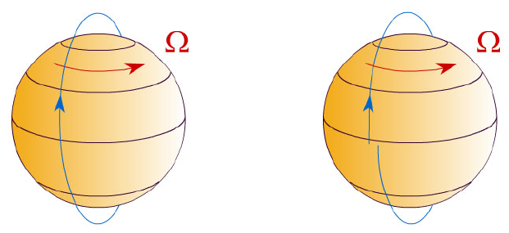
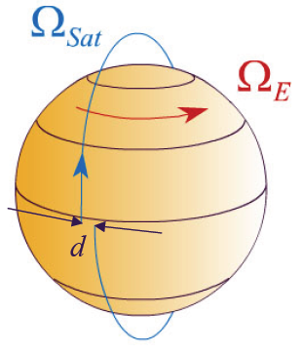
Βαρύτητα Newton
Γενική Σχετικότητα

Slide 14
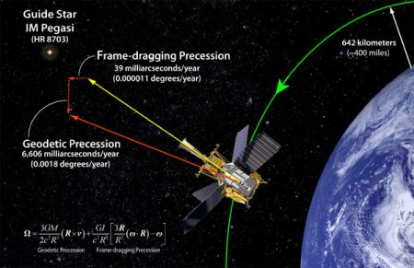
Κάθε έτος ένα αστέρι κινείται στον ουρανό 35 milliarcseconds της μοίρας .
IM Pegasi
Επιλέχτηκε το άστρο IM Pegasi, το οποίο μπορεί να εκπέμπει όχι μόνο φως, που μπορεί να παρατηρηθεί με το τηλεσκόπιο του διαστημικού σκάφους GP-B, αλλά και μικροκύματα ραδιοθορύβων που να μπορούν να καταγραφούν από τις μεγάλες αστρονομικές ραδιοκεραίες επικοινωνίας στο έδαφος.

Slide 15
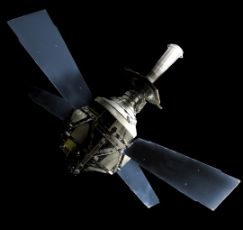
Gravity Probe A
Στις 18 Ιουνίου 1976 είχε πετάξει ένα διαστημικό σκάφος, το Gravity Probe A, που είχε εξετάσει για πρώτη φορά τη δομή του χωρόχρονου. Είναι γνωστό σε πολλούς επιστήμονες, σαν το "Πείραμα του Ρολογιού" ή το "Πείραμα της Ερυθρής Μετατόπισης (Red Shift)". Στο πείραμα GP-A έγιναν πειράματα για να δοκιμάσουν την ισχύ της Αρχής Ισοδυναμίας του Einstein.

Slide 16
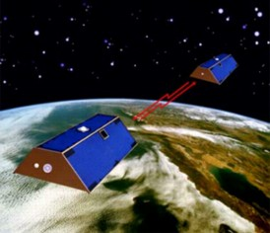
Ο Ignazio Ciufolini στο Πανεπιστήμιο Lecce και ο Erricos Pavlis στο Πανεπιστήμιο του Μέρυλαντ στη Βαλτιμόρη παρακολουθούσαν την πορεία των δύο δορυφόρων της NASA, LAGEOS και LAGEOS 2, πάνω από 11 χρόνια, με λέιζερ που μετρούν αποστάσεις με ακρίβεια μερικών χιλιοστών.
Oι δορυφόροι απέκκλιναν από τις τροχιές τους κατά δύο μέτρα το χρόνο, ως συνέπεια του φαινομένου Λενς-Θίρινγκ.

Slide 17
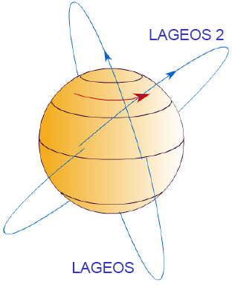
Τροχιά δορυφόρων Lageos και Lageos 2
Εκτοξεύτηκε το 1976
Εκτοξεύτηκε το 1992

Slide 18
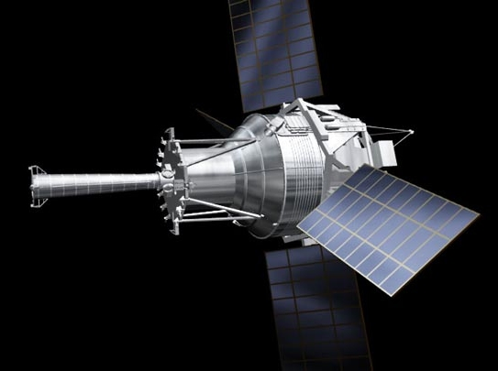
Gravity Probe B

Slide 19
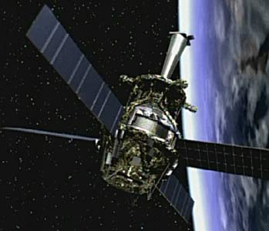
Gravity Probe B
Πιθανότητα λάθους μικρότερη απο 1%.
Απογειώθηκε από την αεροπορική βάση Vanderburg στην Καλιφόρνια στις 20 Απριλίου 2004.
18:57 ώρα Ελλάδος
Το Gravity probe B περιέχει δύο γυροσκόπια εξαιρετικής ακρίβειας, των οποίων ο άξονας περιστροφής θα αποκκλίνει κατά 1/100.0000 της μοίρας λόγω του frame-dragging.

Slide 20
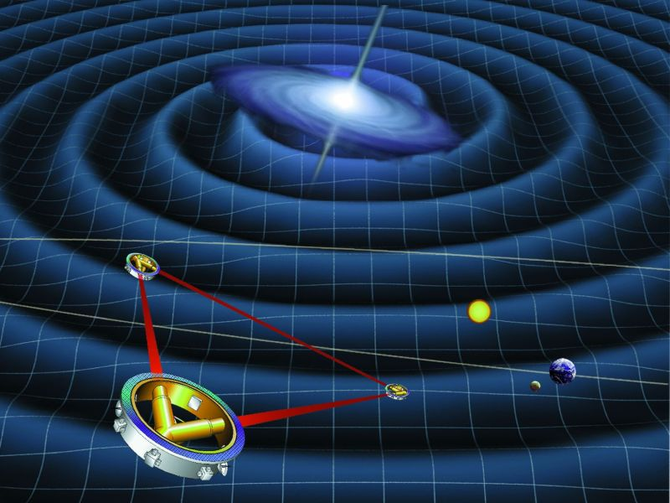
2022- 2026: Θα σταλούν στο διάστημα 3 δορυφόροι της μορφής:

Slide 21
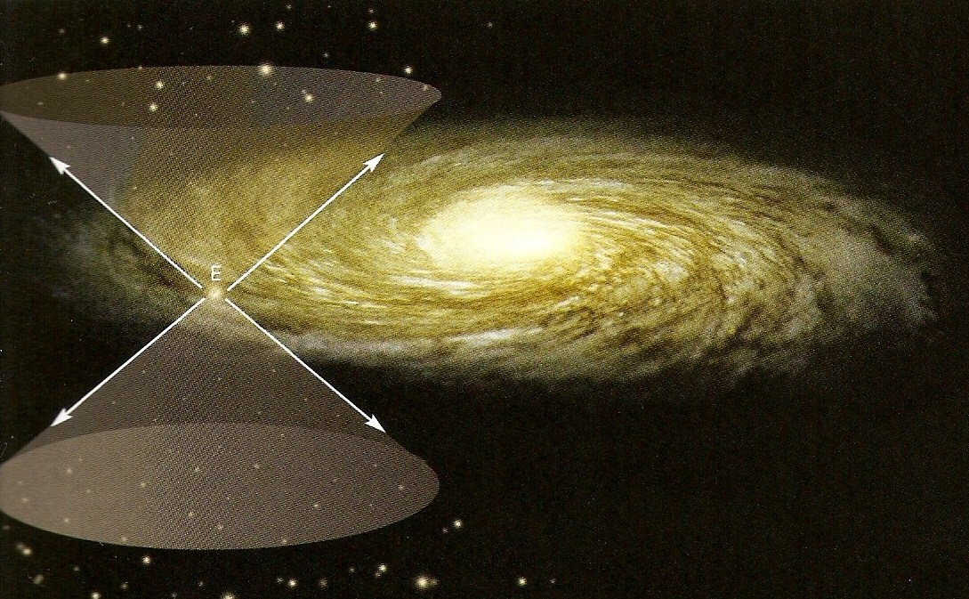
Βιβλιογραφία
Το Ε είναι ο πλανήτης μας!
Είχε δίκιο ο Αινστάιν? - Πανεπιστιμιακές Εκδόσεις Κρήτης - Clifford M.Will
www.physics4u.com
Αστροφυσική – Πανεπιστιμιακές Εκδόσεις Κρήτης - Frank H. Shu
www.nasa.com
Το σύμπαν σε ένα καρυδότσουφλο – Εκδόσεις Κάτοπτρο - Stephen Hawking

